Slide 1
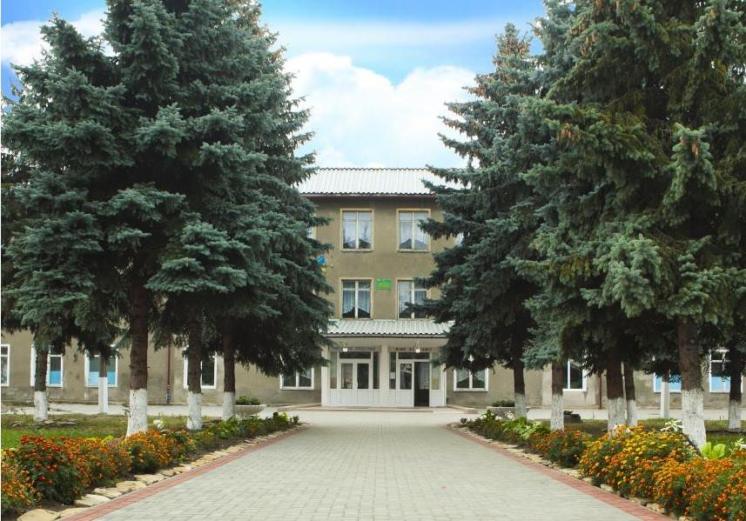
Боянський ліцей №1
ЗВІТ ДИРЕКТОРА ЗАКЛАДУ
АНЖЕЛИ БОТА
ПРО РОБОТУ ПЕДАГОГІЧНОГО
КОЛЕКТИВУ У 2021-2022 Н.Р.
2021-2022 Н.Р.

Slide 2


КІЛЬКІСТЬ КЛАСІВ ТА УЧНІВ
Навчальний рік | 2018/2019 | 2019/2020 | 2020/2021 | 2021/2022
Кількість класів | 23 | 23 | 23 | 23
Кількість учнів | 372 | 376 | 374 | 374

Slide 3
Інформація про 1 класи
Навчальний рік | 2018/2019 | 2019/2020 | 2020/2021 | 2021/2022
Кількість класів | 2 | 2 | 2 | 2
Кількість учнів | 41 | 41 | 40 | 30
Середня наповнюваність | 20,5 | 20,5 | 20 | 15

Slide 4
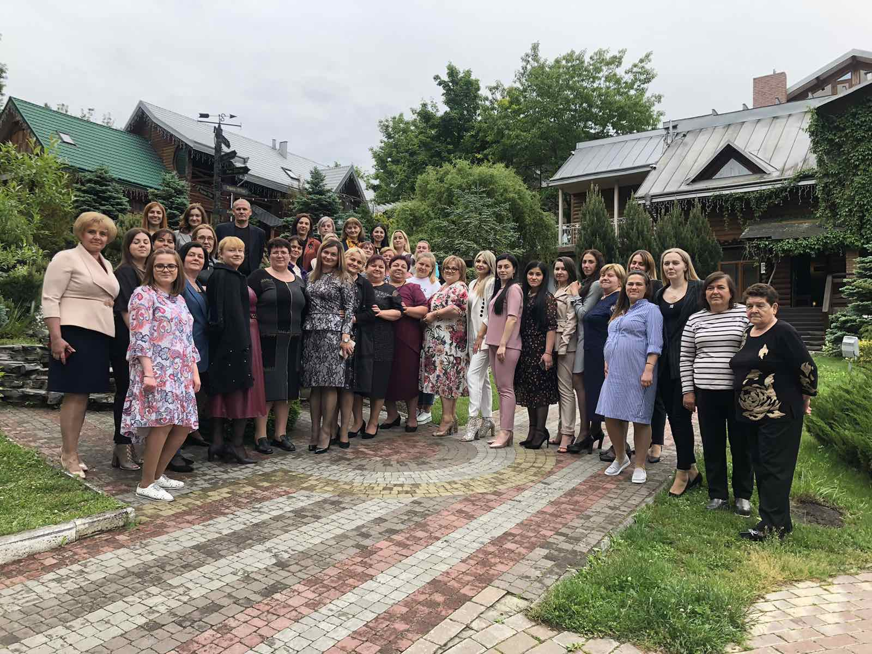
КОЛЕКТИВ ЗАКЛАДУ
№ п/п | З/п | Категорія |  |  |  | Звання
 |  | спец. | ІІ | І | вища | старший учитель | вчитель- методист
 | Учителі | 9 | 5 | 9 | 25 | 5 | 8
Всього: |  | 48 |  |  |  | 13

Slide 5
ПЕДАГОГІЧНИЙ КОЛЕКТИВ
За віком | 20-30 років | 31 – 40 років | 41-50 років | 51-55 років | 56 – 60 років | 61 – і більше
Кількість осіб | 17 | 15 | 11 | 6 | - | 6
% | 30,9 | 27,3 | 20 | 10,9 | - | 10,9

Slide 6


Соціальний паспорт закладу:
Категорія учнів | К-ть дітей І сем. | К-ть дітей ІІ сем.
Кількість дітей-сиріт | 0 | 0
Кількість дітей під опікою | 2 | 2
Кількість дітей з інвалідністю | 7 | 7
Кількість багатодітних сімей | 57 | 57
Кількість малозабезпечених сімей | 10 | 10
Кількість дітей, які опинились у СЖО | 0 | 0
Кількість дітей учасників АТО, ООС | 4 | 4
Кількість дітей, батьки яких загинули при виконанні службових обов'язків (АТО) | 0 | 0
Кількість дітей з числа вимушених переселенців (з Донецької, Луганської областей, АР Крим – до 24.02) | - | -
Кількість дітей, постраждалих внаслідок Чорнобильської катастрофи
Кількість дітей з ООП (інклюзія) | 5 | 5
Кількість дітей з числа вимушених переселенців - після 24.02 - |  | 16

Slide 7

Результати освітньої діяльності здобувачів освіти 5-11 кл.
за 2021-2022 н.р.
Підсумки рівня навченості учнів 5-11-х класів за І семестр 2021/2022 н.р.
Класи | Кількість учнів, що атестувалися | Неатестовані | Результати навченості |  |  |  | КН (%)
 |  |  | Високий рівень | Достатній рівень | Середній рівень | Початковий рівень
5-7 класи | 100 | - | 39 | 51 | 10 | - | -
8-9 класи | 64 | - | 26 | 25 | 13 | - | -
10-11 класи | 62 | - | 14 | 30 | 18 | - | -
Всього | 226 | - | 79 | 106 | 41 | - | -

Slide 8
Результати освітньої діяльності здобувачів освіти 5-11 кл.
за 2021-2022н.р.
Паралель класів | Кількість учнів | Результати навченості
 |  | Високий |  | Достатній |  | Середній |  | Початковий
 |  | Кільк. учнів | % | Кільк. учнів | % | Кільк. учнів | % | Кільк. учнів | %
5 класи | 40 | 14 | 35 % | 20 | 50% | 6 | 15% | - | -
6 класи | 28 | 17 | 60.7% | 11 | 39,3% | - | - | - | -
7 класи | 32 | 8 | 25 % | 20 | 78,1% | 4 | 12,5% | - | -
8 класи | 31 | 15 | 48.3 % | 10 | 32,3% | 6 | 19,4% | - | -
9 класи | 33 | 11 | 33.3% | 15 | 45,5% | 7 | 21,2% | - | -
10 класи | 33 | 6 | 18,1% | 17 | 51,5% | 10 | 30,3% | - | -
11 класи | 29 | 8 | 27,5% | 13 | 44,8% | 8 | 27,6% | - | -
Всього | 226 | 79 | 22,4% | 106 | 48,8% | 41 | 21% | - | -

Slide 9
Результати освітньої діяльності здобувачів освіти 5-11 кл.
за 2021-2022 н.р.
Якість знань учнів по паралелях за рівнем
№ з/п | Предмети | 5-А | 5-Б | 6-А | 6-Б | 7-А | 7-Б | 8-А | 8-Б | 9-А | 9-Б | 10-А | 10-Б | 11-А | 11-Б
1 | Українська мова | 87,5 | 92 | 100 | 100 | 92,8 | 100 | 76,9 | 93 | 70 | 82,6 | 62 | 65 | 63.6 | 88,8
2 | Українська література | 87,5 | 92 | 100 | 100 | 92.8 | 100 | 69,2 | 93 | 70 | 82,6 | 56 | 65 | 63.6 | 88,8
3 | Румунська мова | 87,5 | 92 | 100 | 100 | 85,7 | 100 | 61,5 | 100 | 60 | 82,6 | 62 | 76 | 90,9 | 100
4 | Румунська література | 87,5 |  | 100 |  |  |  | 76,9 |  | 80
5 | Зарубіжна література |  | 100 |  | 100 | 85,7 | 100 |  | 100 |  | 91,3 | 62 | 76 | 91 | 88,8
6 | Громадянська освіта |  |  |  |  |  |  |  |  |  |  | 56 | 65
7 | Англійська мова | 75 | 68 | 100 | 100 | 92,8 | 94,4 | 53,8 | 77 | 70 | 60.8 | 50 | 65 | 63.6 | 61,1
8 | Математика | 75 | 88 | 100 | 92,3 |  |  |  |  |  |  | 62 | 29 |  | 100
9 | Алгебра |  |  |  |  | 92,8 | 72,2 | 61,5 | 77 | 60 | 69.6
10 | Геометрія |  |  |  |  | 92,8 | 72,2 | 84,6 | 77 | 60 | 65.2
11 | Історія України | 87,5 | 88 |  |  | 85,7 | 77.7 | 53,8 | 77 | 70 | 73.9 | 62 | 47 | 54,5 | 66,6
12 | Всесвітня історія |  |  | 93 | 92,3 | 85,7 | 77,7 | 61,5 | 77 | 70 | 73.9 | 62 | 41 | 63,6 | 66,6
13 | Правознавство |  |  |  |  |  |  |  |  | 70 | 78.3
14 | Природознавство | 87,5 | 100
15 | Музика | 100 | 100 | 100 | 100
16 | Географія |  |  | 93 | 92,3 | 92,8 | 94.4 | 84,6 | 88 | 70 | 82,6 | 62 | 47 | 63,6 | 72.2
17 | Біологія |  |  | 100 | 100 | 92,8 | 100 | 100 | 94 | 90 | 96.7 | 75 | 82 | 100 | 94,4
18 | Астрономія |  |  |  |  |  |  |  |  |  |  |  |  | 63,6 | 61,1
19 | Фізика |  |  |  |  | 92.8 | 94,4 | 76,9 | 94 | 80 | 96,7 | 56 | 59 | 72.7 | 61,1
20 | Хімія |  |  |  |  | 92,8 | 94,4 | 61,5 | 77 | 80 | 95.7 | 100 | 65 | 63,6 | 77,7
21 | Мистецтво |  |  |  |  | 92,8 | 100 | 100 | 88 | 70 | 100 | 75 | 76 | 63,6 | 83,3
22 | Інформатика | 100 | 100 | 100 | 100 | 100 | 100 | 100 | 100 | 100 | 95,6 |  |  |  | 100
23 | Фізичне виховання | 100 | 100 | 100 | 100 | 100 | 100 | 100 | 100 | 100 | 100 | 100 | 100 | 100 | 100
24 | Захист України |  |  |  |  |  |  |  |  |  |  | 100 | 94 | 100 | 100
25 | Трудове навчання | 100 | 100 | 100 | 100 | 100 | 100 | 100 | 100 | 100 | 100
26 | Образотворче мистецтво | 100 | 100 | 100 | 100
27 | Основи здоров'я | 100 | 100 | 100 | 100 | 100 | 100 | 100 | 100 | 100 | 100
28 | Християнська етика | 100 | 100 | 100 | 100
29 | Фінансова грамотність |  |  | 100 | 100 | 100 | 100 | 100 | 100
30 | Технології |  |  |  |  |  |  |  |  |  |  | 100 | 100 | 100
 |  |  |  | 1 |  |  |  |  | 77
 | Середній бал класу | 91,7 | 94,7 | 93,7 | 100 | 93,2 | 94,4 | 80,1 | 89,5 | 77,4 | 92,2 | 70,7 | 67,8 | 79,5 | 83,6

Slide 10
Результати освітньої діяльності здобувачів освіти 5-9 кл.
за 2021-2022 н.р.
Середній бал по предметам за останні три роки
 | 2019-2020 н.р. | 2020 - 2021 н.р. | 2021-2022 н.р.
Українська мова | 8,5 | 8,9 | 8,7
Українська л-ра | 8,7 | 8 | 9
Румунська мова | 8,6 | 9 | 9
Румунська література | 8,8 | 9 | 9.2
Зарубіжна л-ра | 8,7 | 9 | 9,4
Математика(5-6к) | 8,8 | 9,2 | 9,4
Алгебра(7-9кл.) | 7,9 | 8,1 | 8,3
Геометрія(7-9кл.) | 8 | 8,1 | 8,2
Фізика | 7,9 | 8,4 | 8,6
Біологія | 8 | 9,5 | 9,3
Географія | 9,2 | 9,5 | 8,9
Хімія | 7,7 | 8,4 | 10.5
Природознавство | 9,3 | 9,7 | 9,8
Інформатика | 8,8 | 9,7 | 9,6
Англійська мова | 8,6 | 8,8 | 8,6
Історія України | 7,8 | 8,4 | 8,4
Всесвітня історія | 7,9 | 8,5 | 8,6
Правознавство | 7,4 | 8,7 | 8,5
Основи здоров’я | 10,4 | 11,8 | 9,2
Фізична культура | 9,3 | 10 | 9,9
Музичне мистецтво | 8,2 | 11 | 10,9
Мистецтво | 8,8 | 9,2 | 9,4
Образотворче мистецтво | 11,5 | 11,2 | 10,7
Фінансова грамотність | 9,2 | 9,5 | 9,5
Християнська етика | 11,2 | 10,2 | 10,2
Трудове навчання | 11,2 | 10,2 | 10,5

Slide 11

Результати освітньої діяльності здобувачів освіти 10-11 кл.
за 2021-2022 н.р.
Середній бал по предметам за останні три роки
Предмети | 2019-2020 навчальний рік |  | 2020 -2021 навчальний рік |  | 2021-2022 навчальний рік
 | 10 клас | 11-клас | 10 клас | 11-клас | 10 клас | 11 клас
Українська мова | 8,4 | 6,6 | 8,6 | 8,8 | 7,7 | 9,1
Українська л-ра | 8,5 | 7 | 8,6 | 8,8 | 7,8 | 9,1
Румунська мова | 8,3 | 7,6 | 8,2 | 9,5 | 8,1 | 9,4
Математика | 9 | 7,3 | 8 | 9,5 | 8 | 9,5
Зарубіжна л-ра | 8,4 | 8,1 | 8,6 | 9,1 | 8,8 | 9,2
Фізика | 8,9 | 7,2 | 8 | 8,6 | 7,4 | 8,6
Астрономія | - | 7,9 | - | 8,6 | - | 8,4
Біологія | 8,5 | 6,7 | 9,1 | 8,8 | 8,7 | 9,3
Географія | 9,7 | 7,2 | 9,5 | 9,9 | 7,3 | 8,3
Хімія | 8,1 | 6,5 | 7,6 | 8,6 | 8,3 | 8,6
Громадянська освіта | 8,6 | - | 8,7 | - | 8,1 | -
Інформатика | 8,7 | - | 9 | 10,4 | 8,4 | 9,2
Англійська мова | 9,2 | 8,4 | 8,6 | 9,4 | 7,5 | 8,5
Історія України | 7,8 | 6,2 | 7,7 | 8,1 | 7,5 | 8,5
Всесвітня історія | 8,0 | 6,8 | 7.7 | 8,7 | 8 | 8,2
Мистецтво | 8,8 | 7.7 | 6,4 | 9,7 | 8,4 | 9,4
Фізична культура | 10,3 | 9,3 | 10 | 10,5 | 11,1 | 10,9
Захист України | 9,8 | 9,4 | 9.9 | 10,4 | 9,5 | 10,6
Технології | - | 9,8 | 11 | - | 9,8 | 11,6

Slide 12
Результати освітньої діяльності здобувачів освіти 5-9,10 кл.
за 2021-2022 н.р.
За результатами річного оцінювання
«12-10 балів»- 79 учня (21,1%)
53 учні 5-8-х, 10 класів - нагороджено похвальними листами «За високі досягнення унавчанні» (рішення засідання педагогічної ради школи - протокол № 9 від 03.06.22 р.)
свідоцтво з відзнакою отримали:
№ п/п | Клас | ПІБ учнів | Класний керівник
1. | 9-А | Корчу Анна-Марія Андріївна | Рибак Родіка Лазарівна
2. | 9-А | Казюк Ельвіра Іонівна | Рибак Родіка Лазарівна
3. | 9-А | Русу Елиза Петрівна | Рибак Родіка Лазарівна
4. | 9-Б | Арделян Єрнеста-Олена Георгіївна | Стрієнку Марина Андріївна
5. | 9-Б | Гаєва Ілона Євгенівна | Стрієнку Марина Андріївна
6. | 9-Б | Жалба Марілена Дорінівна | Стрієнку Марина Андріївна
7. | 9-Б | Гиза Анастасія Георгіївна | Стрієнку Марина Андріївна
8. | 9-Б | Кучурян Марія Дмитрівна | Стрієнку Марина Андріївна
9. | 9-Б | Матей Евеліна Дмитрівна | Стрієнку Марина Андріївна
10. | 9-Б | Порожна Адріана-Ніколета Миколаївна | Стрієнку Марина Андріївна

Slide 13


Результати освітньої діяльності здобувачів освіти 11 кл.
за 2021-2022 н.р.
За високі досягнення у навчанні нагороджені
золотими та срібними медалями:
№ з/п | Клас | ПІБ учнів | Класний керівник
1 | 11-А | Агієв Микола Андрійович | Гріга Лівія Іллівна
2 | 11-А | Балабан Флавія Вінтонелівна | Гріга Лівія Іллівна
3 | 11-А | Вайпан Анна - Крістіна Флорівна | Гріга Лівія Іллівна
4 | 11-А | Кожокар Адріана - Ізабелла | Гріга Лівія Іллівна
5 | 11-Б | Міхалчан Максиміліан Михайлович | Міхалчан Аліна Маринівна
6 | 11-Б | Опаєць Данієль Миколайович | Міхалчан Аліна Маринівна
7 | 11-Б | Левицька Тетяна Василівна | Міхалчан Аліна Маринівна
8 | 11-Б | Юрко Марія Флорівна | Міхалчан Аліна Маринівна

Slide 14
Олімпіадний рух
Кількість призових місць по предметам
у ІІ етапі Всеукраїнських учнівських олімпіад у 2021-2022 навчальному році
№ п/п | Предмет | Кількість вчителів- предметників | Кількість учасників команди | Кількість призових місць.
 |  |  |  | І | ІІ | ІІІ | Всього
1 | Українська мова | 5 | 3 | - | - | 1 | 1
2 | Математика | 5 | 2 | - | 1 | - | 1
3 | Хімія | 1 | - | - | - | - | -
4 | Біологія | 1 | - | - | - | - | -
5 | Фізика | 1 | - | - | - | - | -
6 | Історія | 2 | - | - | - | - | -
7 | Правознавство | 1 | - | - | - | - | -
8 | Трудове навчання | 1 | - | - | - | - | -
9 | Англійська мова | 2 | 2 | - | 1 | - | 1
10 | Географія | 1 | - | - | - | - | -
11 | Астрономія | 1 | - | - | - | - | -
12 | Інформатика | 4 | - | - | - | - | -

Slide 15
Олімпіадний рух
Динаміка змін кількості призових місць, зайнятих учнями школи протягом 2018-2022 р.р.

Slide 16
Олімпіадний рух
Результати участі закладу у Всеукраїнських
учнівських олімпіадах та захисті МАН
Навчальний рік | ІІ етап |  |  |  | ІІІ етап |  |  |  | МАН |  |  |  | Загальна кількість призових місць
 | І | ІІ | ІІІ | всього | І | ІІ | ІІІ | всього | І | ІІ | ІІІ | всього
2018-2019 | 3 | 4 | 6 | 13 | - | - | - | - | 2 | - | 1 | 3 | 16
2019-2020 | 1 | 5 | 7 | 13 | - | - | - | - | 3 | - | 2 | 3 | 16
2020-2021 | 9 | 9 | 11 | 29 | - | - | - | - | 2 | - | - | 2 | 31
2021-2022 | - | 2 | 1 | 3 | - | - | - | - | 1 | - | - | 1 | 4

Slide 17
Олімпіадний рух
Розподіл призових місць у Всеукраїнських
учнівських олімпіадах по предметам
Навчальн ий рік | Українська мова | Англійська мова | Математика | Зарубіжна література | Фізика | Астрономія | Інформаційні технології | Інформатика | Історія | Правознавство | Біологія | Географія | Екологія | Хімія | Економіка | Трудове навчання
2018-2019 | 3 | 1 | 3 | - | - | - | - | - | 3 | - | 1 | - | - | 1 | - | 1
2019-2020 | 3 | 2 | 2 | 2 | - | - | - | - | - | 1 | 2 | - | - | 1 | - | -
2020-2021 | 5 | 2 | 6 | 2 | - | - | - | - | 3 | 1 | 4 | 4 | - | - | - | 2
2021-2022 | 1 | 1 | 1 |  | - | - | - | - | - | - | - | - | - | - | - | -

Slide 18
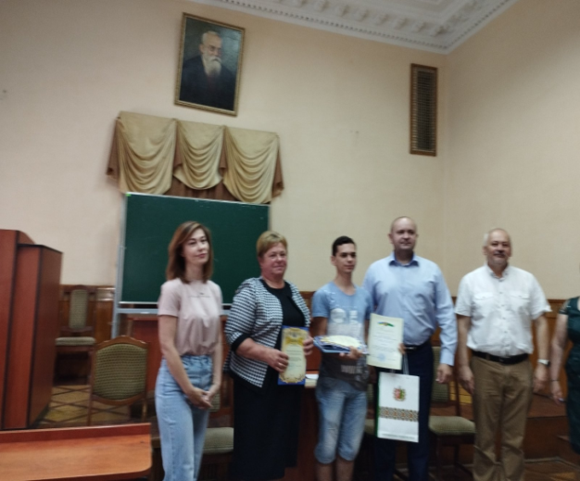
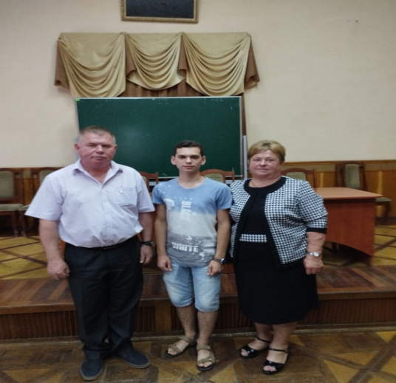
Предметні конкурси
№ з/п | Назва конкурсу ( номінація ) | Прізвище, ім’я по батькові учасника | Місце | Вчитель
1 | Територіальний етап конкурсу учнівських творів-есе та учнівської онлайн-науково дослідницької конференції «Український вимір процесів європейської інтеграції» | Міхалчан Максиміліан | І | Людмила Пацурківська
2 | Обласний етап конкурсу учнівських творів-есе та учнівської онлайн-науково дослідницької конференції «Український вимір процесів європейської інтеграції» | Міхалчан Максиміліан | ІІІ | Людмила Пацурківська

Slide 19
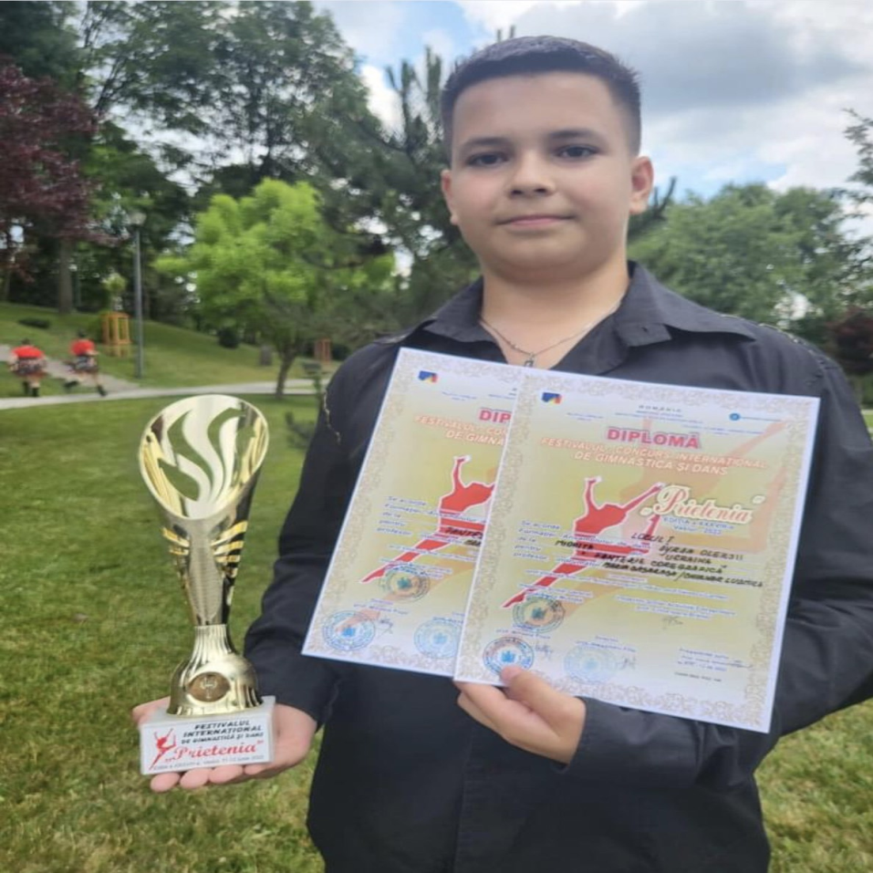
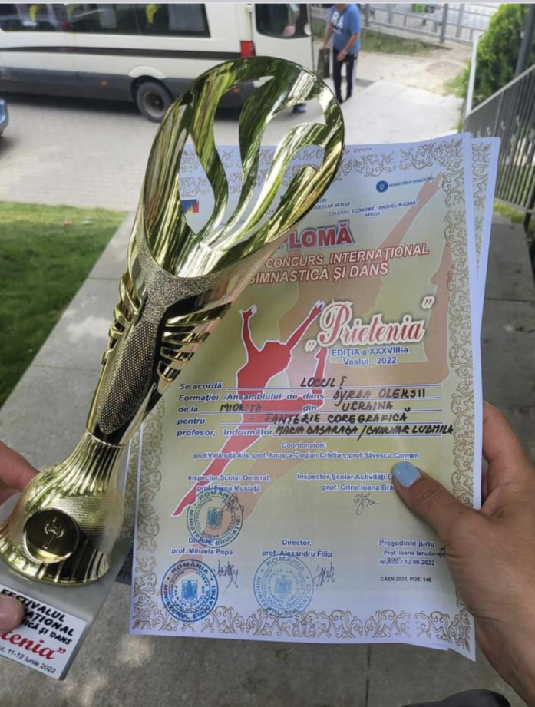
Всеукраїнські фестивалі та конкурси
Міжнародний фестиваль -конкурс "Prietenia" Vaslui-2022 (Румунія),І місце (командне) – Дирда Олексій

Slide 20
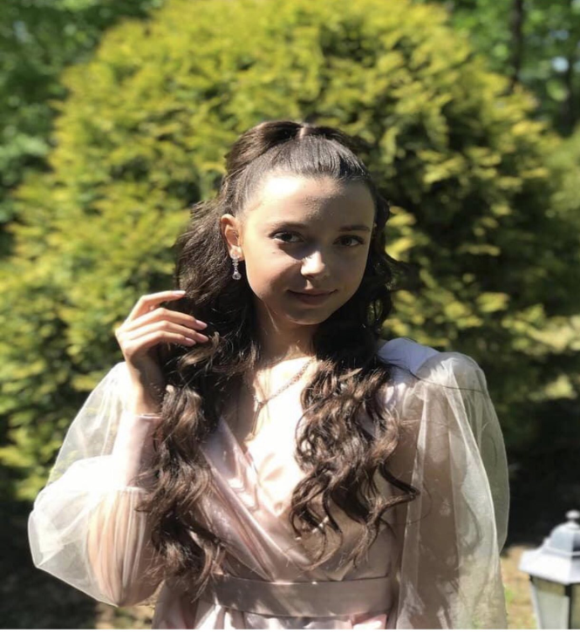
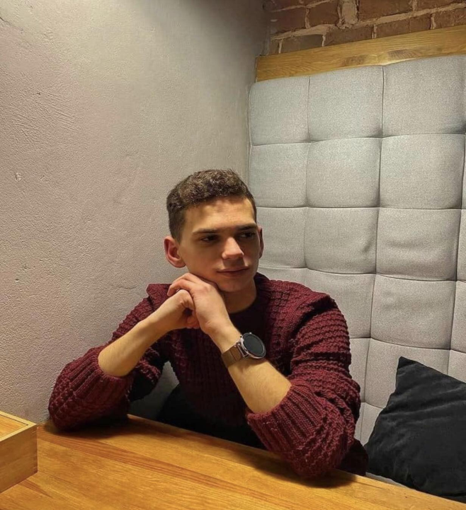
Всеукраїнські фестивалі та конкурси
Жалба Марілена – Фестиваль «Медіа-простір»
«Обличчя моєї України»
ІІІ місце
Міхальчан Максиміліан
Фестиваль «Медіа-грамотність»
«TV – жанр» ІІ місце

Slide 21

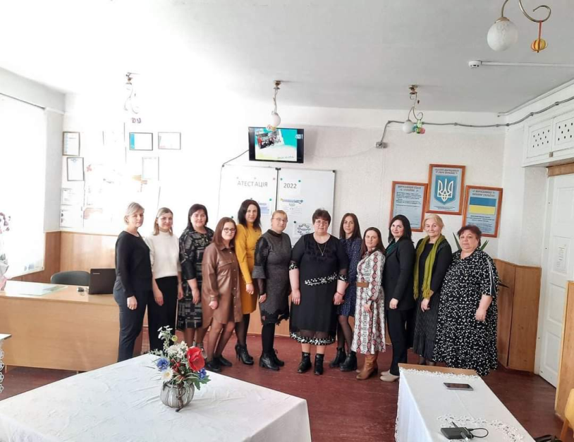
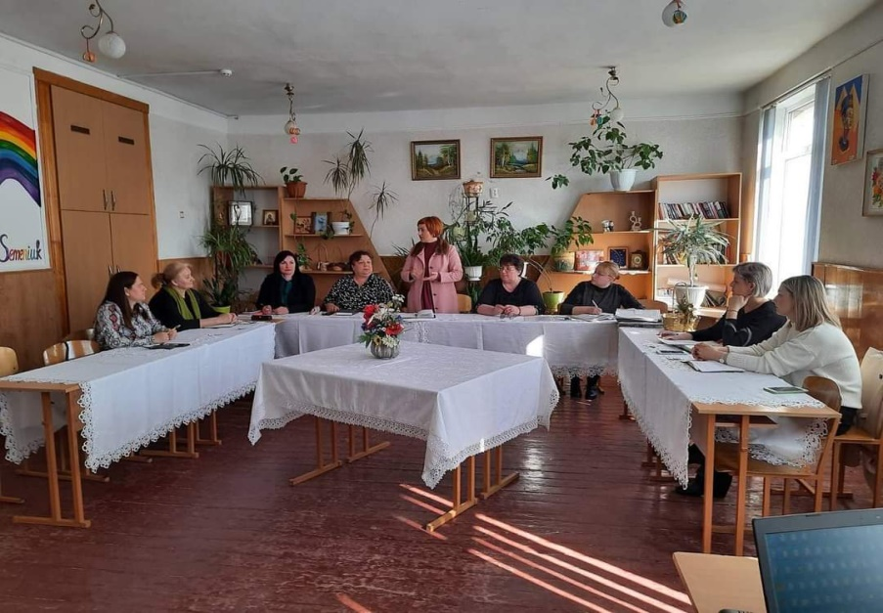
ПРОФЕСІЙНИЙ РОЗВИТОК ВЧИТЕЛІВ
Атестація педагогічних працівників у 2021-2022 н.р.
У 2021 – 2022 н.р. в рамках чергової атестаціїпроатестовано 11 педагогічних працівники:
на відповідність займаній посаді – 3 вчителів;
на присвоєння кваліфікаційної категорії «спеціаліст І категорії» – 1 вчителя;
на присвоєння кваліфікаційної категорії «спеціаліст ІІ категорії» - 1 вчителя;
на присвоєння кваліфікаційної категорії «спеціаліст вищої категорії» - 2 вчителів;
на відповідність звання «вчитель методист» – 1 вчитель;
на присвоєння звання «старший вчитель» - 1 учитель;
на встановлення 11 тарифного розряду – 2 вчителів

Slide 22

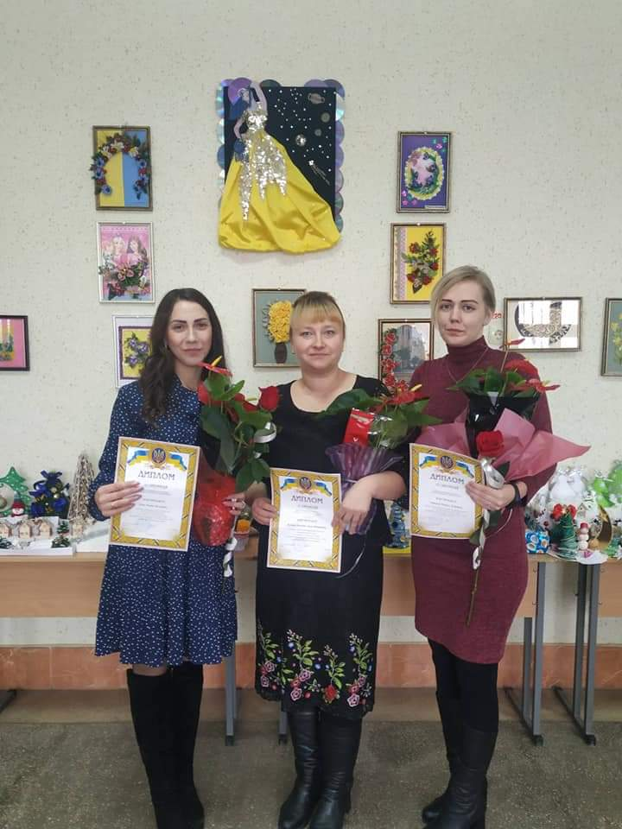
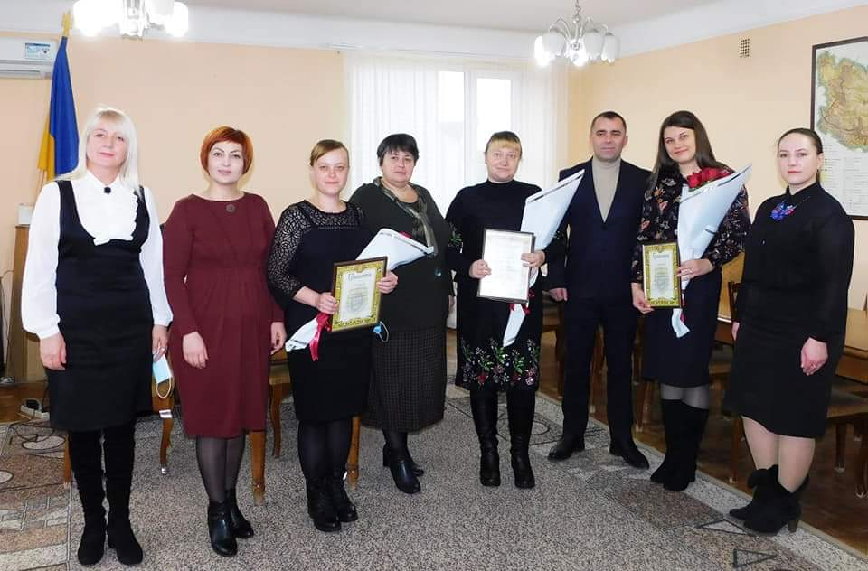
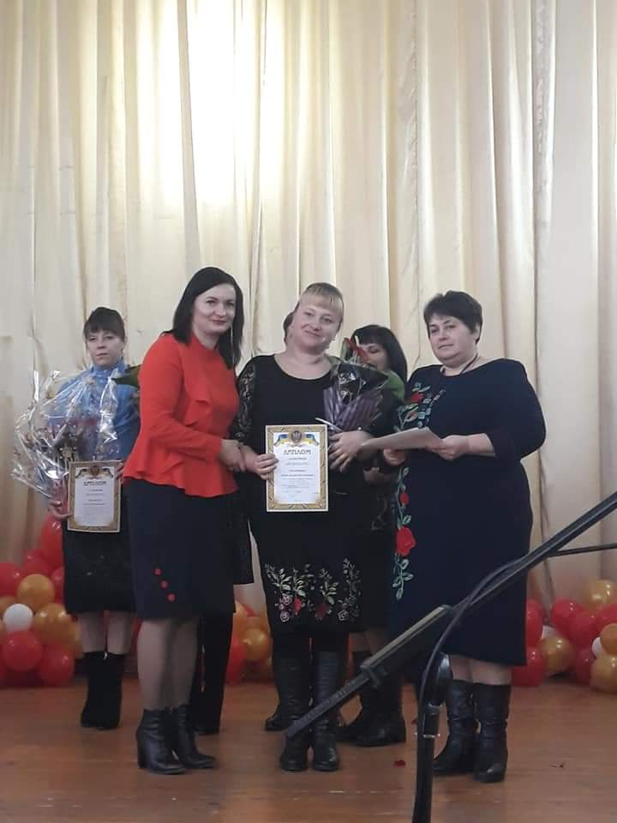
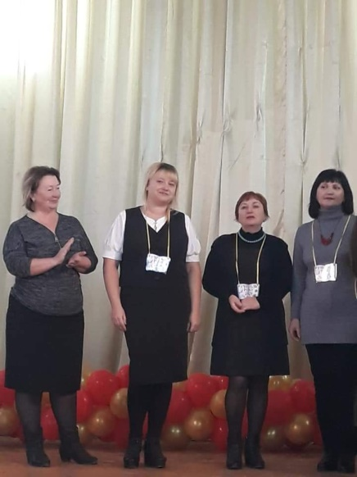
Фахові конкурси вчителів

Slide 23
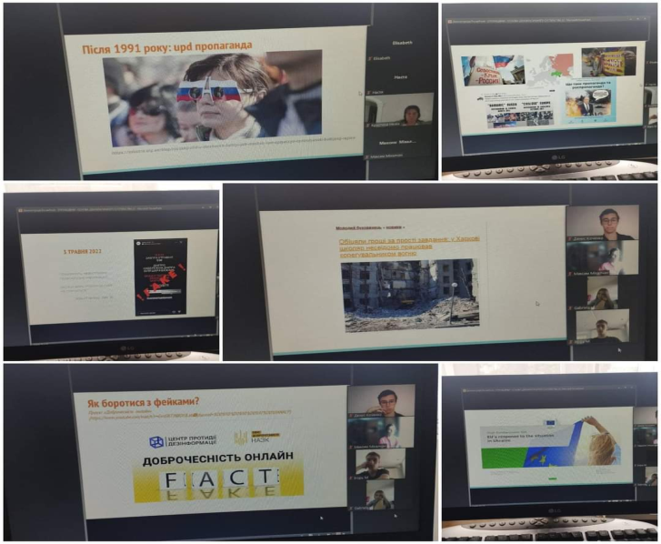
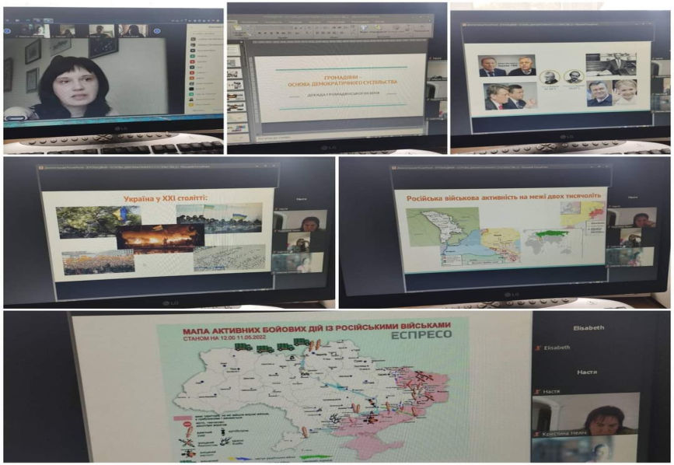
Проєктна діяльність
Педагоги є учасниками проєктів:
- проєкт «Розвиток комунікативної компетентності в полікультурному освітному середовищі засобами технології CLIL»;
-Міжнародний проєкт IREX в Україні «Вивчай та розрізняй: інфо-медійна грамотність» (інтеграція практичних навичок критичного сприйняття інформації у шкільні предмети);
- Дослідно-експериментальний майданчик «Розвиток громадянської освіти старшокласників в умовах полікультурного українського суспільства»;
- Міжнародний освітній проект «Міжкультурна освіта – повага до національних та культурних традицій»;

Slide 24

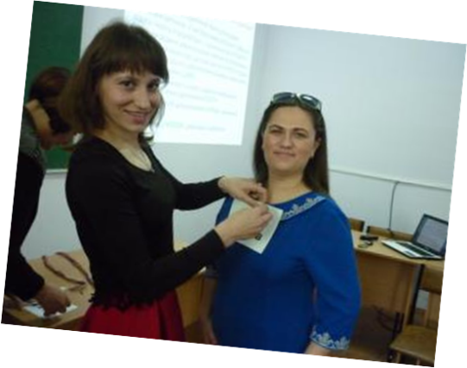
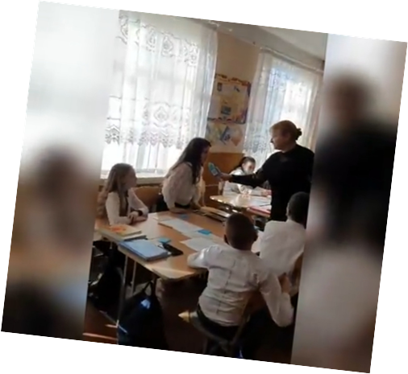
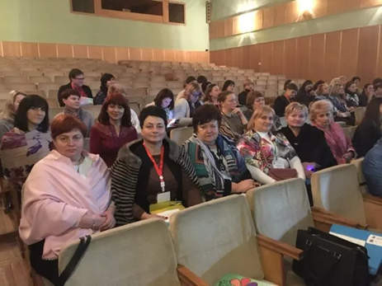
- проект «Культура добросусідства» впроваджується у закладі впродовж 7 років. У листопаді 2019 року відбулася ділова зустріч з представниками 15-ти країн світу – експертами миротворчої освіти Міжнародної мережі громадських організацій «Глобальне партнерство їз запобігання збройним конфліктам (GPPAC)».
- співпраця з Корпусом Миру США в Україні (працювала волонтер Teйлор Кі з США разом із вчителями англійської мови).
проєкт «Академічна доброчесність та етика щодо середньої освіти» для вчителів та учнів 9-11-х класів;
проєкт «Підтримка Фінляндії української шкільної реформи», якій реалізується Міністерством освіти і науки України спільно з організацією GoGlobal для формування освітнього середовища румуномовних та угорськомовних учнів: проект «Бомбезний GoCamp 2020»; проект «Англомовний табір онлайн GoCamp 2021», завдяки участі у програмі Creative Camp (Online) 2021; проект «Англомовний табір онлайн GoCamp 2022 «Ukraine is the Capital of People».
Міжнародний проект соціально психологічної служби «Друзі здалека» для роботи з «важкими» підлітками, якій об’єднує заклади освіти 4-х країн: Румунії, України, Молдови та Сербії.

Slide 25

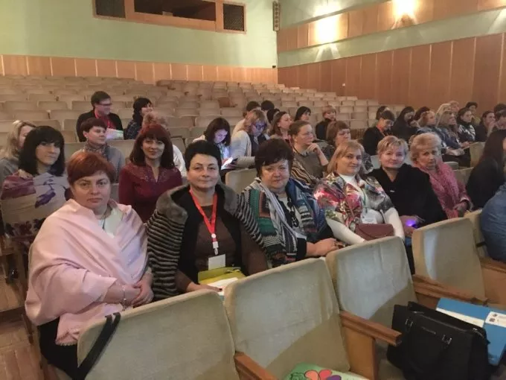
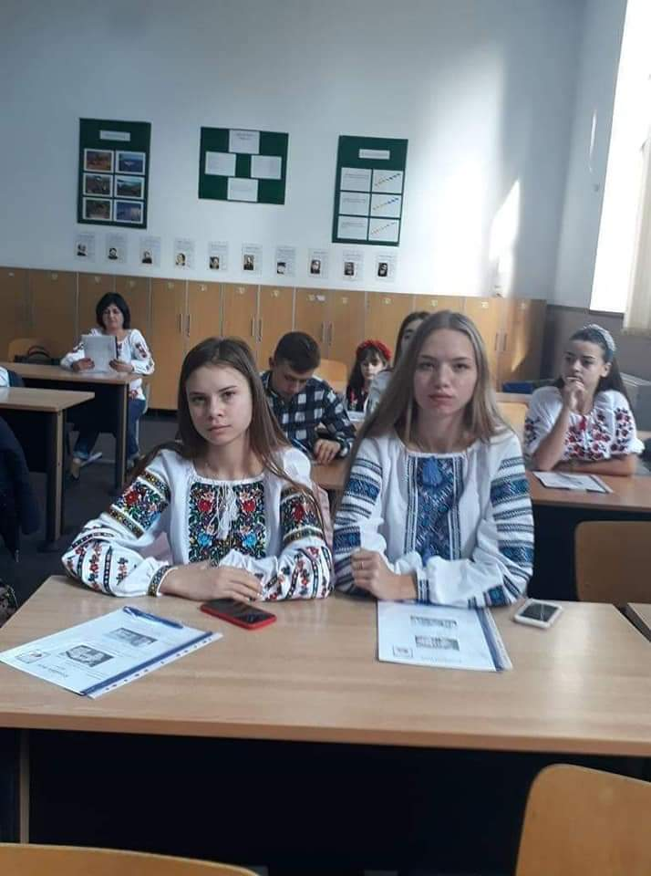
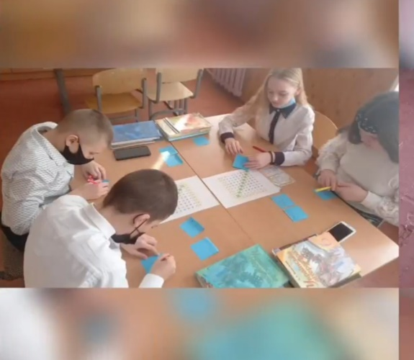
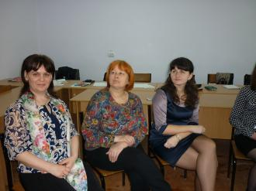
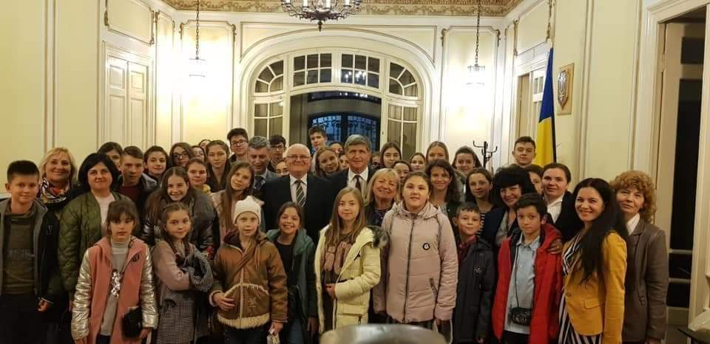

Slide 26
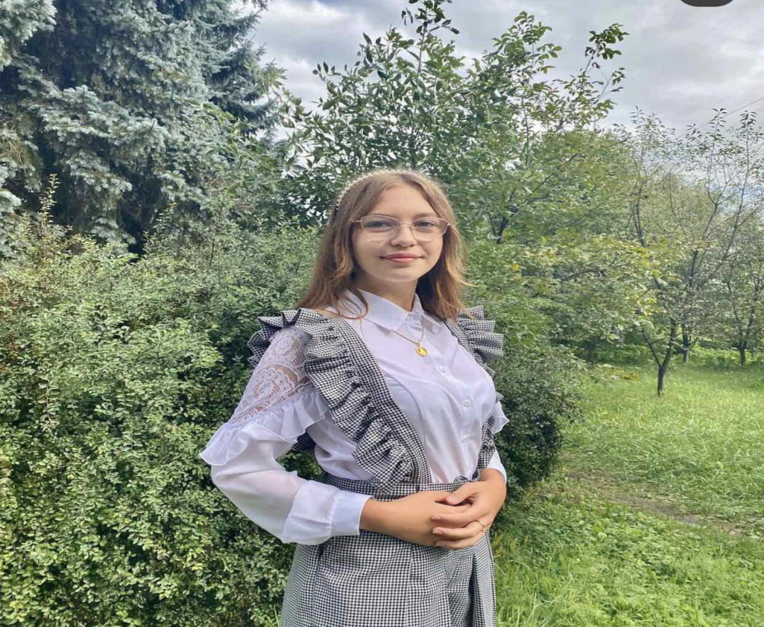
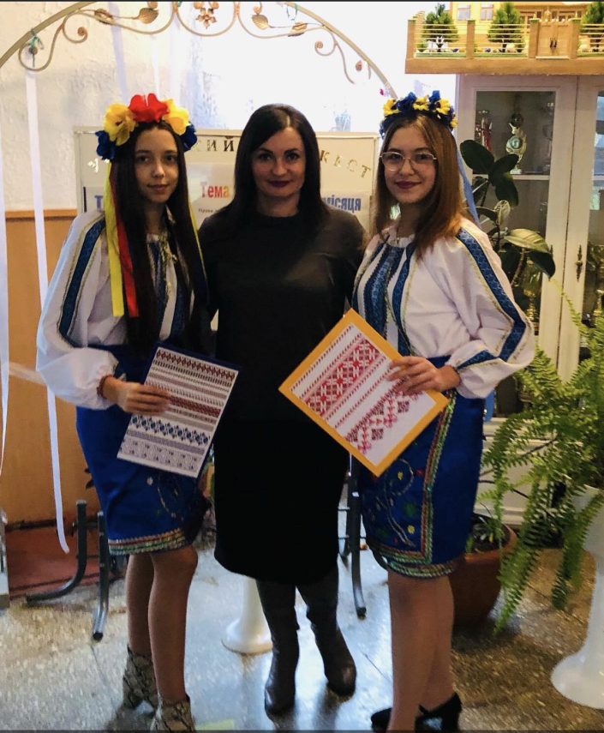
Учнівське самоврядування
У жовтні 2021 року відбулися вибори голови учнівського самоврядування:
учениця 9-Б класу Матей Евеліна обрана головою учнівського самоврядування ліцею

Slide 27
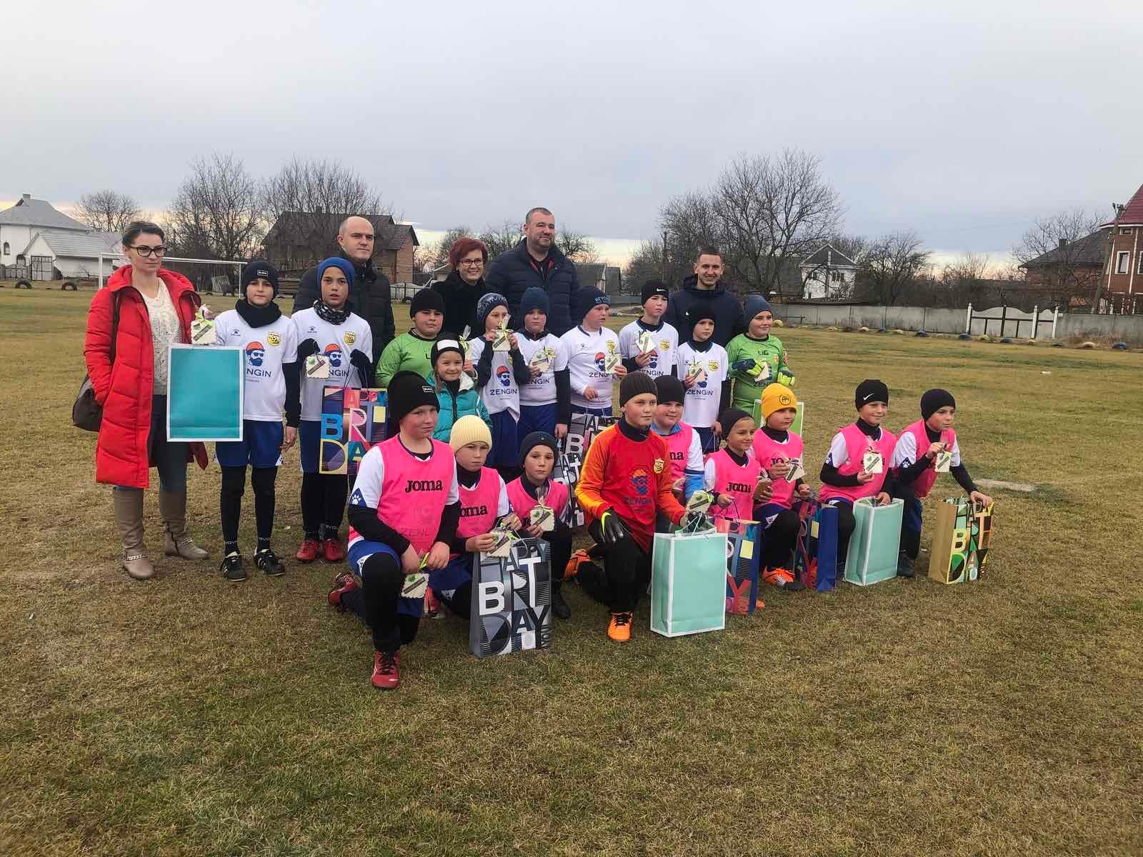
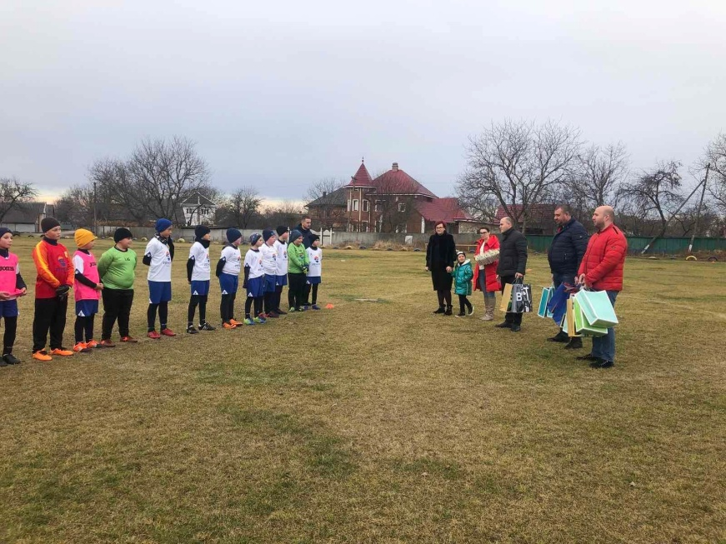
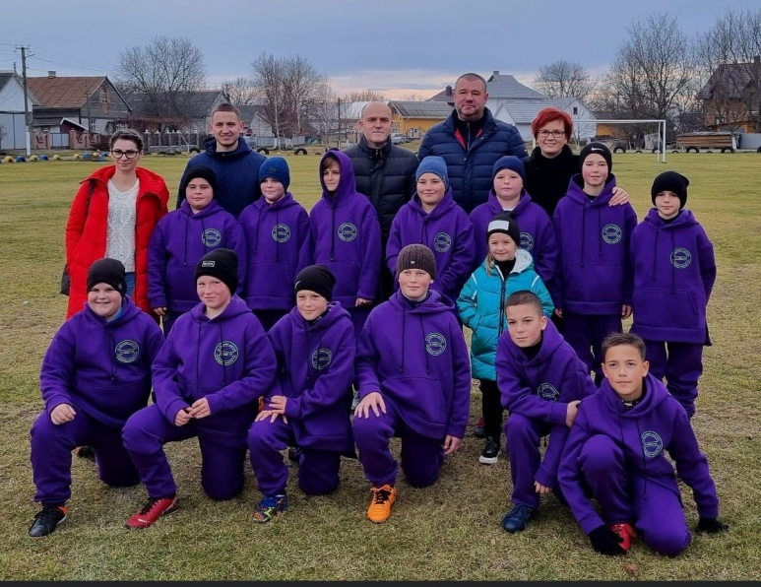
ФК БОЯНИ
За підртимки депутатів Чернівецької обласної ради VІІІ скликання,
було пошито та подаровано теплі спортивні костюми для футбольної команди ФК БОЯНИ.

Slide 28
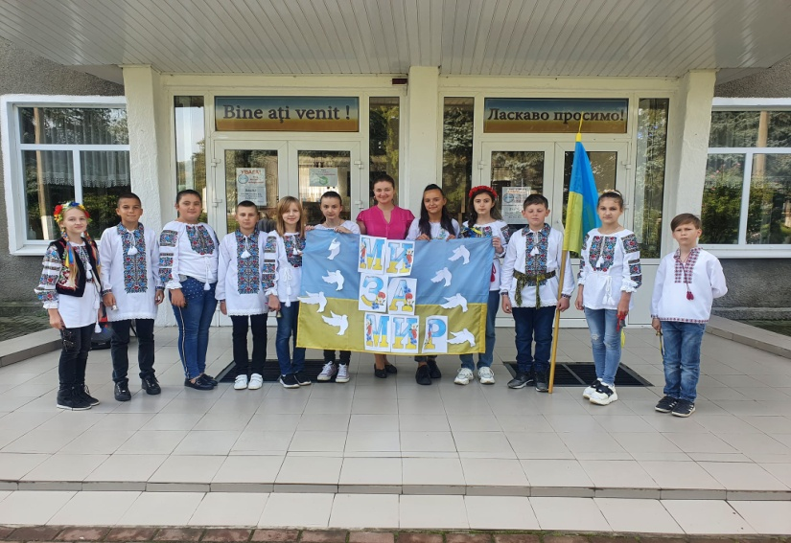
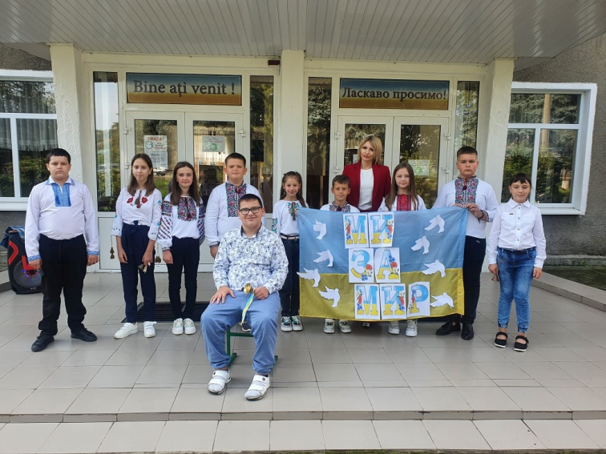
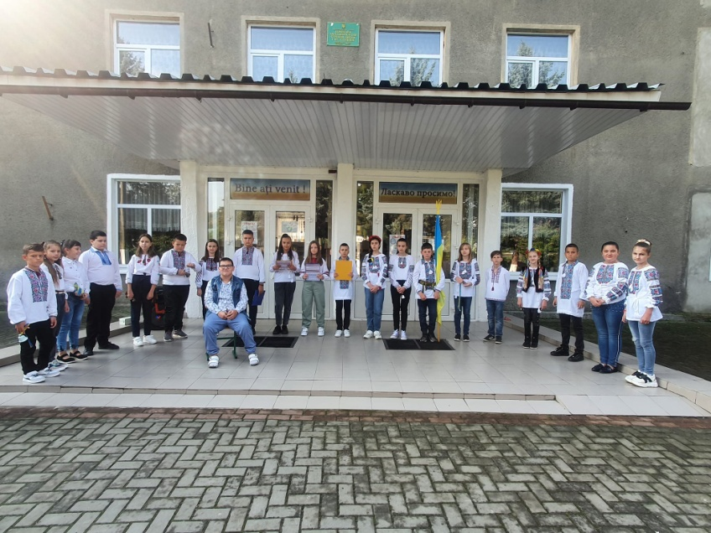
«Алея МИРУ»
З нагоди міжнародного Дня Миру проведено наступні заходи:
Учні 6-А та 6-Б класів підготували захід "МИ ЗА МИР" та приєдналися до Всесвітньої акції «Голуб миру», прикріпивши паперові голуби на Прапор, аби показати наскільки важливими є мир, свобода, добро і повага. А в 1-11-х класах проведені бесіди та години спілкування «Мир на планеті – щастя всім дітям».

Slide 29
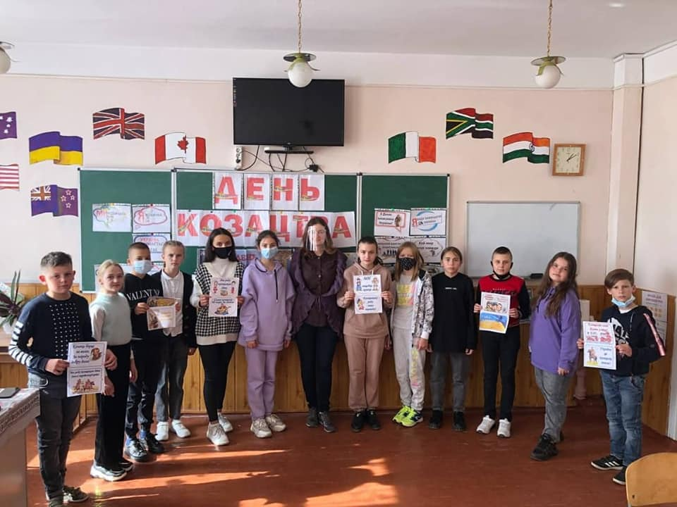
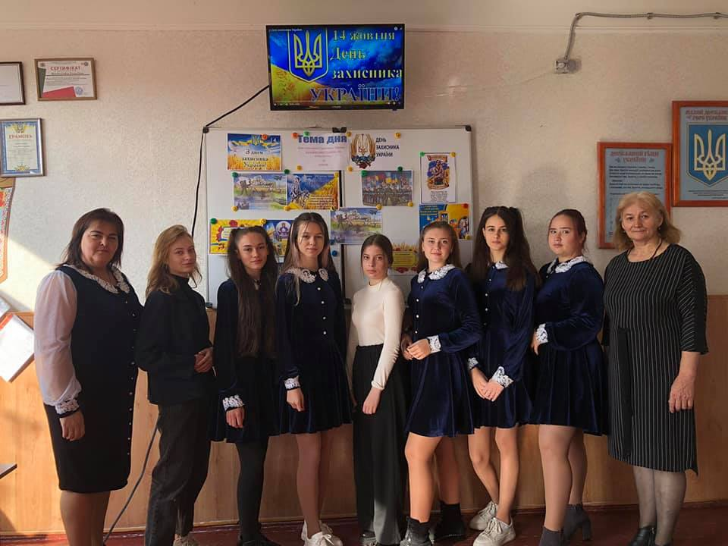
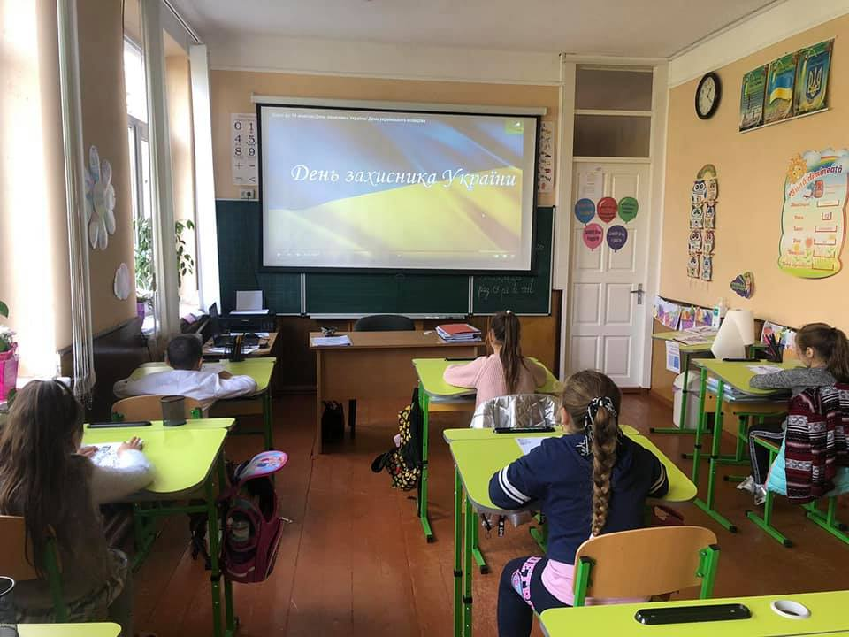
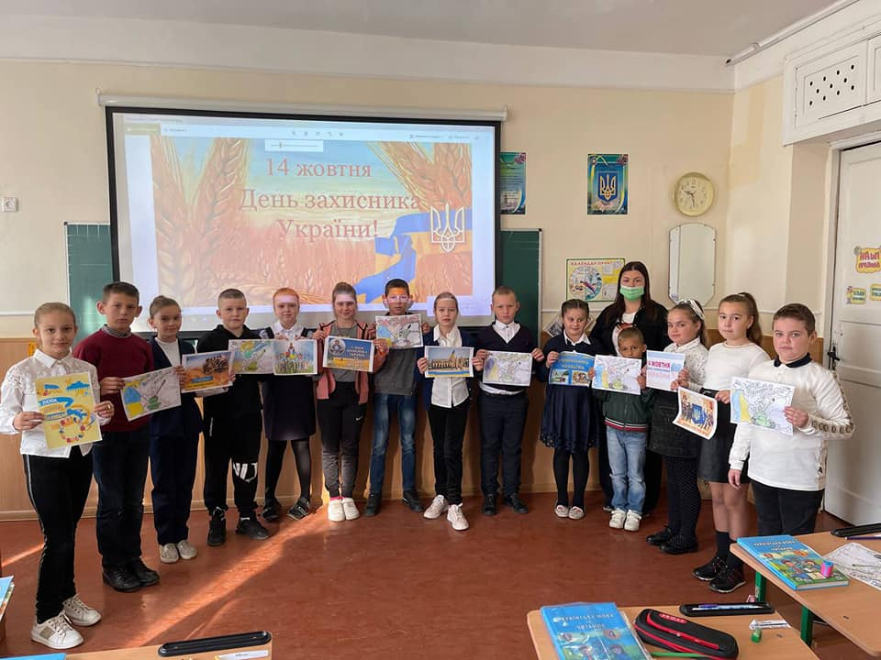
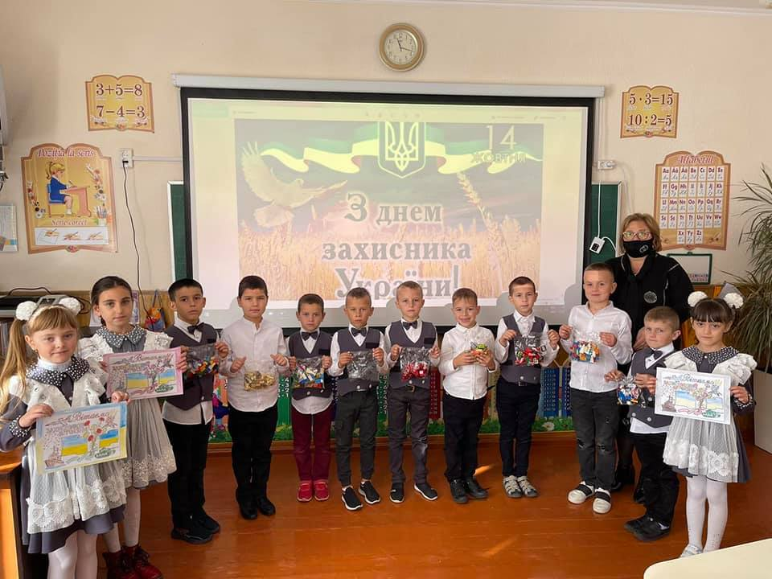
Національно-патріотичне виховання
«Ми діти твої, Україно!»
День козацтва та День Захисника України

Slide 30
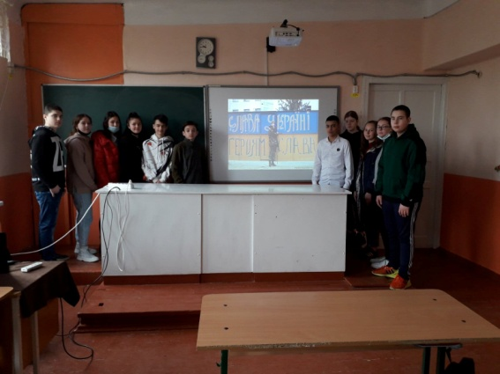
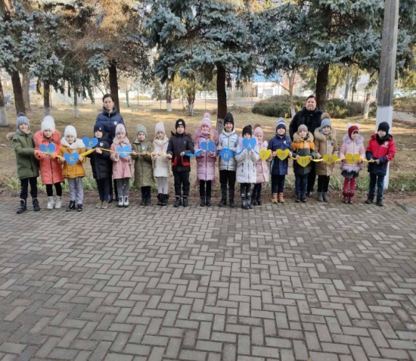
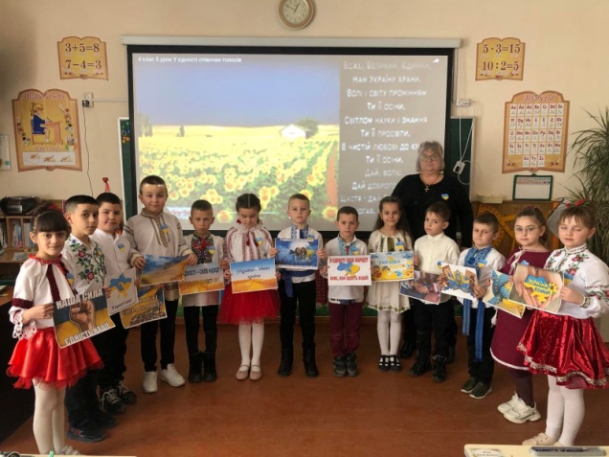
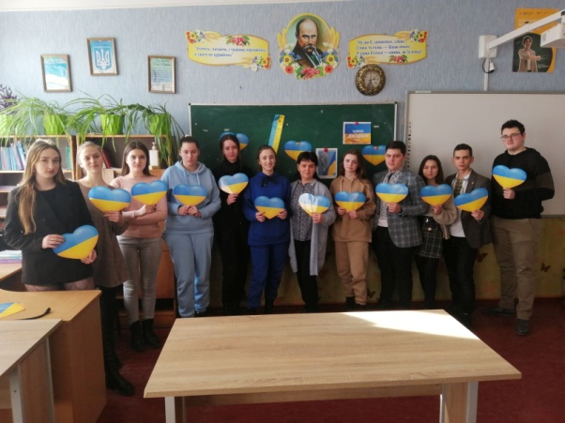
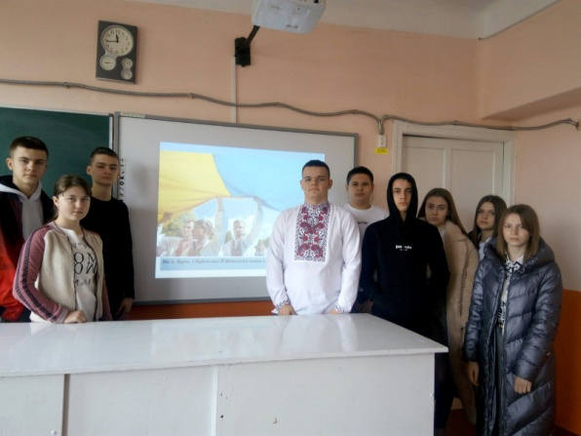
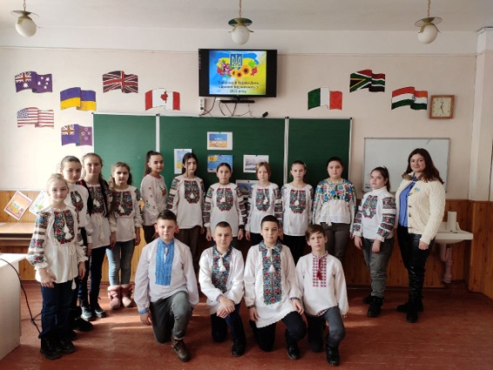
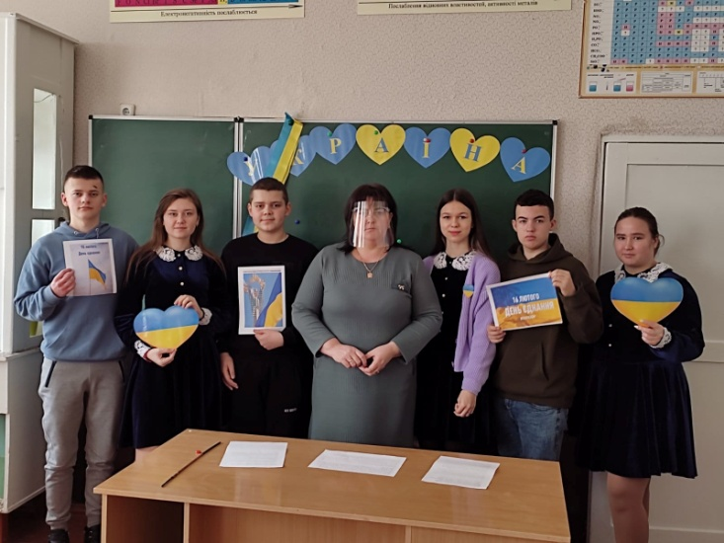
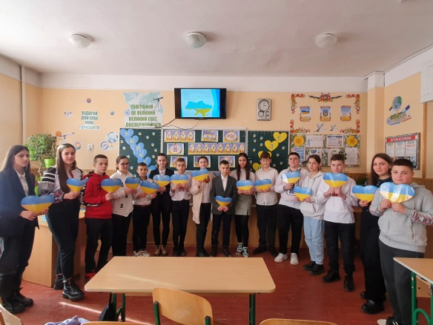
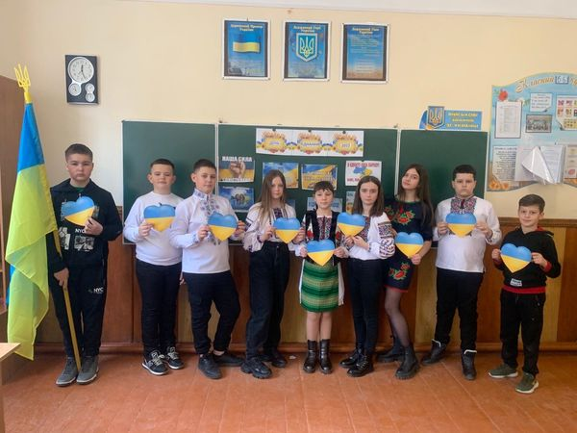
Національно-патріотичний виховання
«Ми діти твої, Україно!»
День єднання

Slide 31
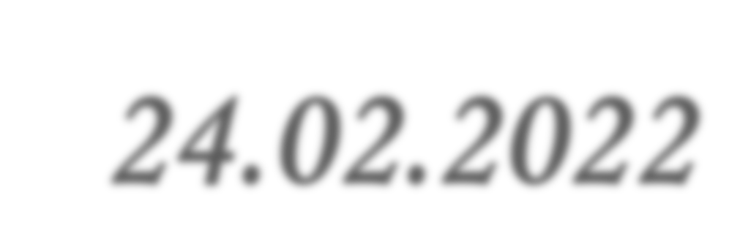
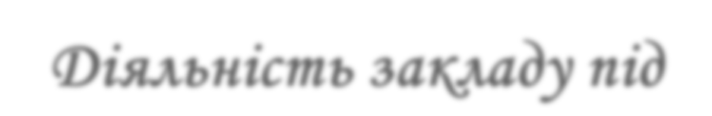
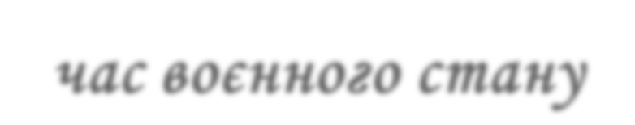
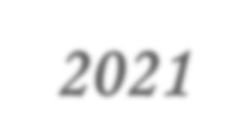




Боянський ліцей №1

Slide 32






РАЗОМ ДО ПЕРЕМОГИ
Єдиний інформаційний простір
закладу

Slide 33





РАЗОМ ДО ПЕРЕМОГИ
Єдиний інформаційний простір
закладу

Slide 34




РАЗОМ ДО ПЕРЕМОГИ
Єдиний інформаційний простір
закладу

Slide 35






РАЗОМ ДО ПЕРЕМОГИ
Єдиний інформаційний простір
закладу
Mohanji ACT Foundation

Slide 36





РАЗОМ ДО ПЕРЕМОГИ
Єдиний інформаційний простір
закладу

Slide 37



РАЗОМ ДО ПЕРЕМОГИ
Єдиний інформаційний простір
закладу

Slide 38
Єдиний інформаційний простір
закладу
Єдиний інформаційний простір
закладу
СТОРІНКА Facebook
https://www.facebook.com/boyanschool
Сторінка
Instagram
https://www.instagram.com/boyan_liceum_1/
САЙТ ШКОЛИ
http://boyany-school.edukit.cv.ua/

